Slide 1
最美证件照在线制作平台
需求分析和详细设计报告

Slide 2
需求说明书
CONTENTS
引言
1.1 编写目的
1.2 目标读者
2. 项目简介
2.1 项目背景
2.2 需求获取
3. 需求分析
3.1 功能性需求
3.2 非功能性需求
4. 总体设计
4.1 系统总体架构
5. 系统详细设计
6. 模块设计
7. 接口设计
8. 数据结构说明
9. 数据库设计
10. 系统界面设计
11. 系统出错设计
Notes:
27fdb139-ded2-439e-82b1-70c7f3106d3f.source.default.zh-Hans

Slide 3
引言
编写目的
该软件需求规格说明描述了“最美证件照制作平台系统”1.0版本的软件功能性需求和非功能性需求。同时还描述了用户在系统的工作中所参与的角色以及拥有的权限，从而使开发团队能够明确地了解所开发的“最美证件照制作平台系统”1.0版本的各个方面，帮助他们在实际的开发过程中准确地完成所开发的模块，以满足用户的需求。
Notes:
27fdb139-ded2-439e-82b1-70c7f3106d3f.source.default.zh-Hans

Slide 4
引言
背景
项目名称：最美证件照平台
项目类型：在线图片处理项目
项目提出：第一组
项目承担：第一组
最终用户：有快速处理照片需求的用户
应用场景：网页实现快速证件照/特色照片制作
目标读者
此文档的目标读者是开发团队、测试团队、管理人员、客户和用户等。
Notes:
27fdb139-ded2-439e-82b1-70c7f3106d3f.source.default.zh-Hans

Slide 5
项目简介
项目背景
《最美证件照在线制作平台系统》运行于Internet环境，提供可上网用户利用人像照片来制作证件照的功能，包括历史制作记录查询，证件照制作与个性化图片海报制作等；使用《最美证件照在线制作平台系统》可使证件照制作过程简单化、电子化、数字化，节省常规过程所不必要的时间资金成本浪费。系统实现后，大大提高用户获得近期证件照的效率，能够足不出户地获得质量高的证件照，减少传统去照相馆的烦琐过程及其带来的开销。
Notes:
27fdb139-ded2-439e-82b1-70c7f3106d3f.source.default.zh-Hans

Slide 6
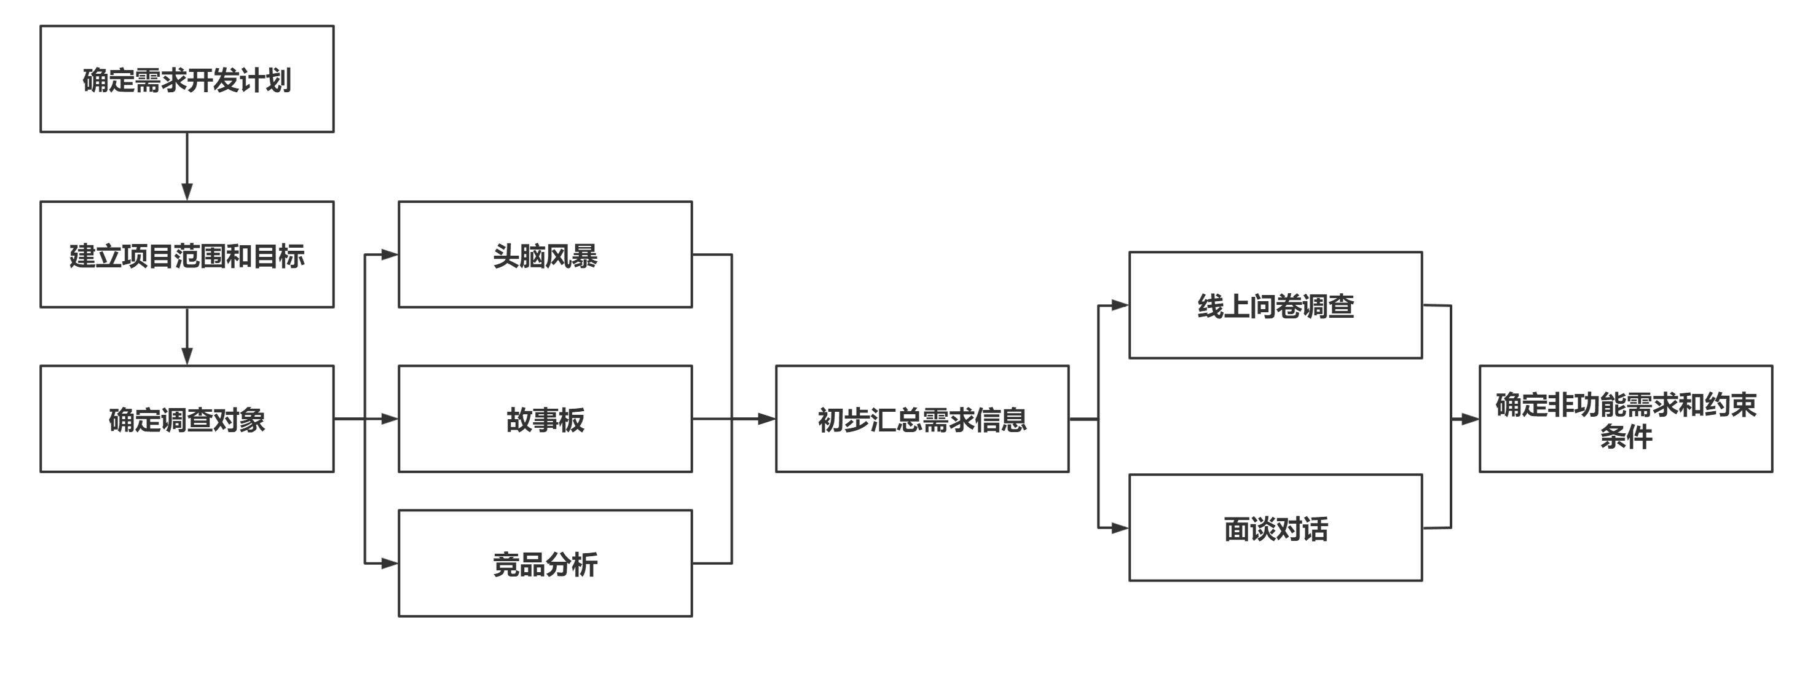
需求分析
需求获取
需求获取流程图
Notes:
27fdb139-ded2-439e-82b1-70c7f3106d3f.source.default.zh-Hans

Slide 7
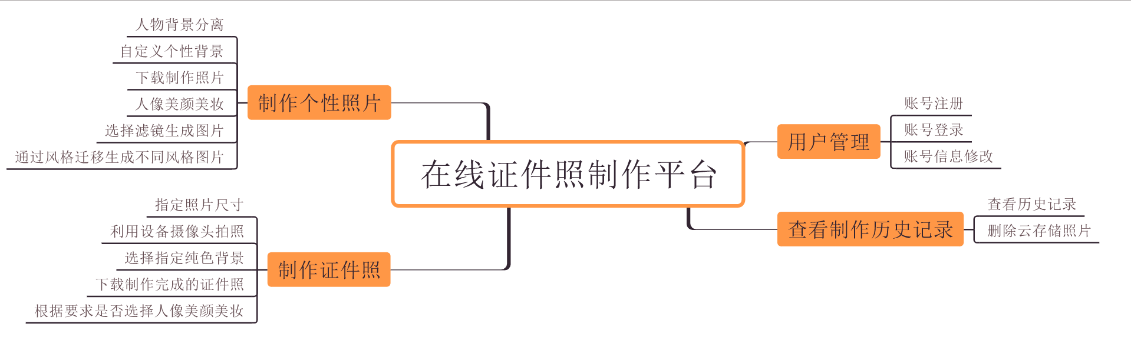
需求分析
主要功能需求思维导图
Notes:
27fdb139-ded2-439e-82b1-70c7f3106d3f.source.default.zh-Hans

Slide 8
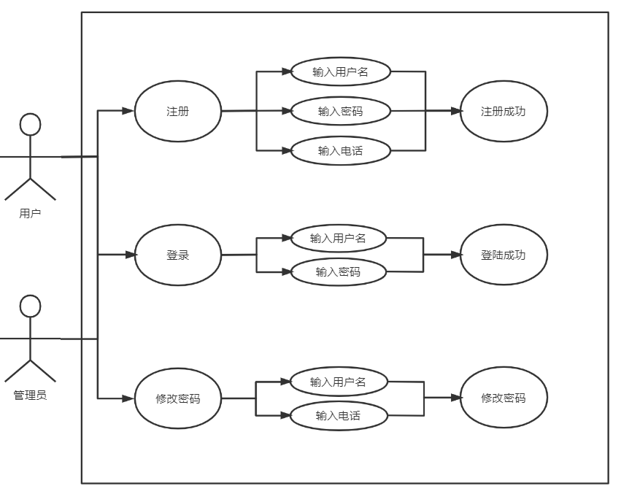
需求分析
功能性需求—用户管理 需求说明
用户管理说明：有用户和管理员两个角色，都可以进行注册、登录和修改密码3个主要功能，没有账号的时候需要先进行注册。
Notes:
27fdb139-ded2-439e-82b1-70c7f3106d3f.source.default.zh-Hans

Slide 9
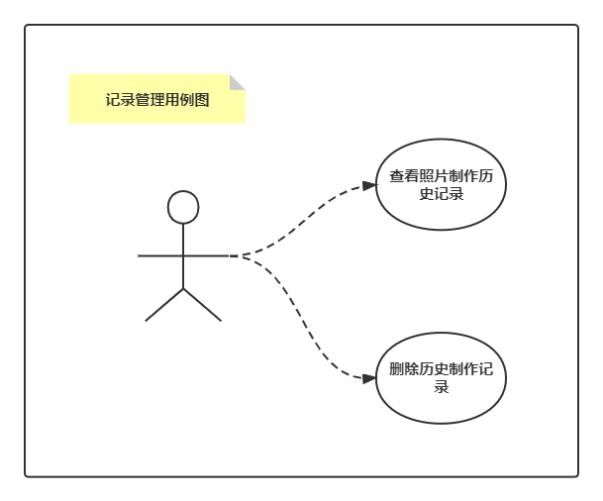
需求分析
功能性需求—记录管理 需求说明
查看历史记录说明：用户在制作证件照之后会留下历史记录，可以在通过访问历史记录查看以往制作证件照的信息。
管理云存储照片业务说明：管理云存储需要通过用户在网上输入个人信息，然后管理个人存储照片，包括下载，上传，以及删除。
Notes:
27fdb139-ded2-439e-82b1-70c7f3106d3f.source.default.zh-Hans

Slide 10
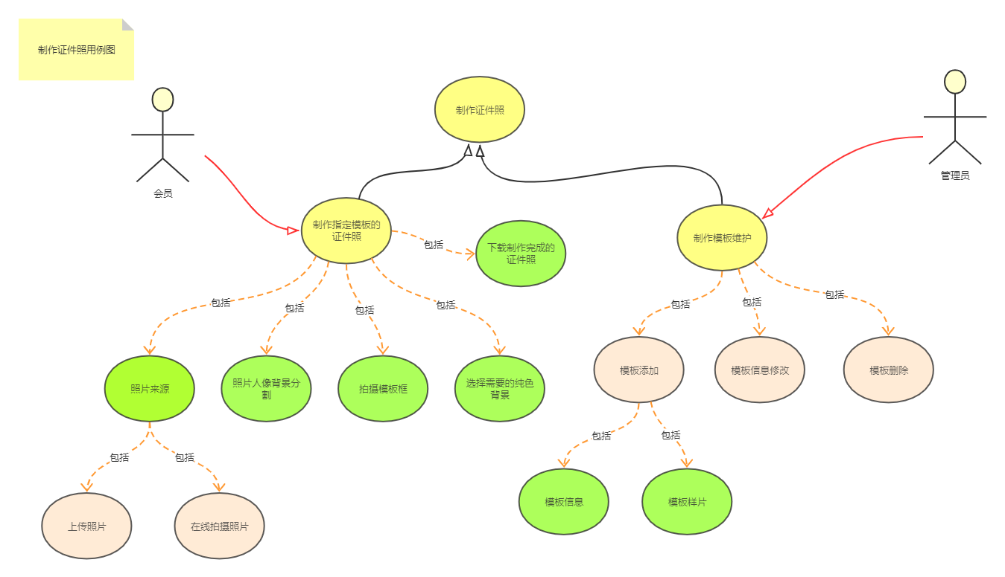
需求分析
功能性需求—制作证件照
Notes:
27fdb139-ded2-439e-82b1-70c7f3106d3f.source.default.zh-Hans

Slide 11
需求分析
功能性需求—制作证件照—需求说明
制作证件照业务说明：在线制作证件照需要用户首先登录进网站，之后选择需要制作什么种类的证件照，不同种类的证件照有不同的模板。用户选择了需要的模板之后，会选择上传照片方式：本地上传或者在线拍摄。在上传完图片之后，可以看到右侧的背景为透明的人像照片，之后选择所需要的纯色背景，点击下载图片就可以得到制作完成的证件照片。
Notes:
27fdb139-ded2-439e-82b1-70c7f3106d3f.source.default.zh-Hans

Slide 12
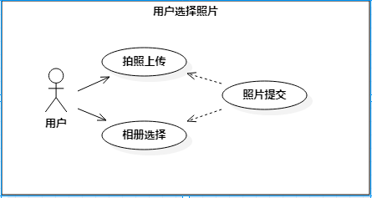
需求分析
功能性需求—用户上传照片 需求说明
用户提交照片：用户通过自主拍摄或从相册中选择已有的照片提交到平台。
Notes:
27fdb139-ded2-439e-82b1-70c7f3106d3f.source.default.zh-Hans

Slide 13
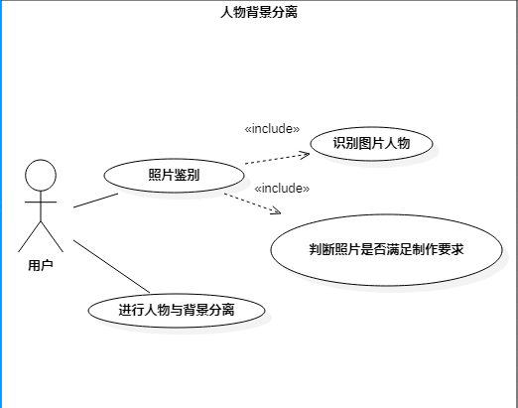
需求分析
功能性需求—人物背景分离 需求说明
人物背景分离说明：证件照的制作指本平台需要将用户给出的照片进行人像提取，使其指定的人物的图片与背景进行分离。
。
Notes:
27fdb139-ded2-439e-82b1-70c7f3106d3f.source.default.zh-Hans

Slide 14
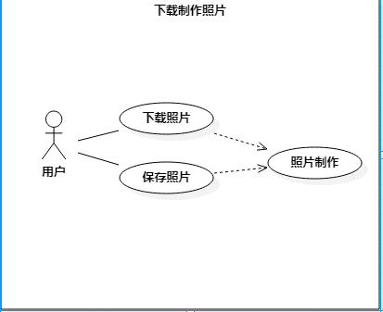
需求分析
功能性需求—下载制作照片 需求说明
下载制作照片说明：下载制作照片指的是本平台提供给用户下载已经制作完成的照片，并保存在自己的手机，电脑等设备。
Notes:
27fdb139-ded2-439e-82b1-70c7f3106d3f.source.default.zh-Hans

Slide 15
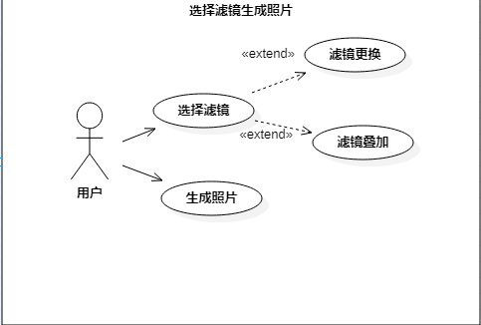
需求分析
功能性需求—选择滤镜生成图片 需求说明
选择滤镜生成图片：选择滤镜生成图片是指本平台提供给用户自主选择已有不同风格的滤镜，通过平台的照片制作功能用户可以得到具有该滤镜效果的照片。
Notes:
27fdb139-ded2-439e-82b1-70c7f3106d3f.source.default.zh-Hans

Slide 16
需求分析
非功能性需求
性能需求（Performance）
因为系统本身较小，并不投入实际应用，因此响应时间、结果精度方面可能会比较差，数据量大小方面能够处理较大的数据量。
安全性需求（Security）
SE-1：所有涉及功能信息或个人身份信息的网络事物，都要采用128位的加密。
SE-2：用户必须登录到“最美证件照在线制作平台系统”才能完成所有操作 。
外部接口需求
在用户界面方面要求错误信息格式均以弹出提示框的形式出现，硬软件接口方面没有特别的需求，一般用户都可以直接使用。
Notes:
27fdb139-ded2-439e-82b1-70c7f3106d3f.source.default.zh-Hans

Slide 17
总体设计
系统总体架构
本项目采用了前后端分离的设计。前端采用vue.js框架，后端采用java Spring框架。
MVC框架：
Model层交互数据库
View层渲染视图
持久化层：MyBatis框架
数据库：Mysql
Notes:
27fdb139-ded2-439e-82b1-70c7f3106d3f.source.default.zh-Hans

Slide 18
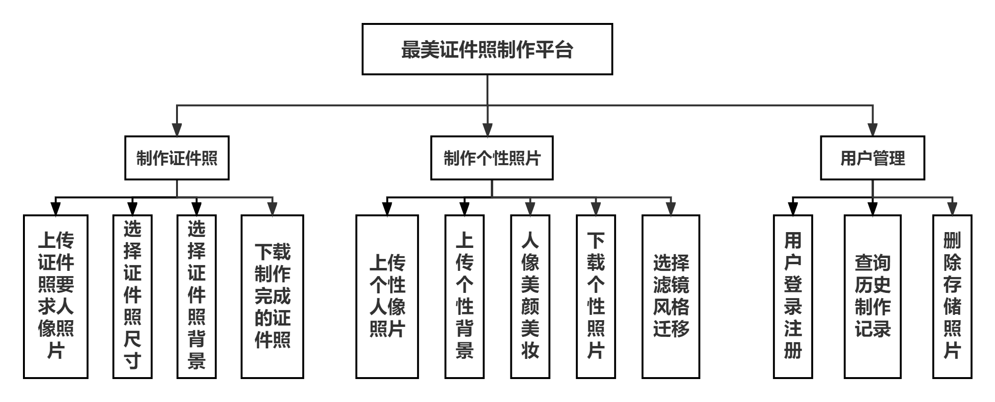
系统详细设计
功能结构图
Notes:
27fdb139-ded2-439e-82b1-70c7f3106d3f.source.default.zh-Hans

Slide 19
系统详细设计
系统结构设计
制作证件照模块
制作个性照片模块
用户管理模块
为本平台的核心业务模块，通过用户上传符合要求的人像照片，选择指定的证件照类型和背景颜色，最后生成用户所需要的证件照片。该模块主要由上传人像照片功能模块、选择证件照尺寸功能模块、选择证件照背景模块以及下载制作完成的证件照功能模块四大模块构成，模块与模块之间相互协作，共同组成了制作证件照完整的功能模块。
为本平台的拓展业务模块，通过用户上传自己的个性照片，平台将人像与背景分割开，用户便可以继续自己的艺术创作，包括不局限于合成海报，制作个性大头贴，风格迁移等有趣的个性照片。该功能模块主要由：上传个性人像图片、上传个性背景、人像美艳美妆功能模块和风格迁移滤镜选择功能模块构成。模块与模块之间相互协作，共同组成了制作个性照片完整的功能模块。
为本平台的拓展业务模块，通过用户上传自己的个性照片，平台将人像与背景分割开，用户便可以继续自己的艺术创作，包括不局限于合成海报，制作个性大头贴，风格迁移等有趣的个性照片。该功能模块主要由：上传个性人像图片、上传个性背景、人像美艳美妆功能模块和风格迁移滤镜选择功能模块构成。模块与模块之间相互协作，共同组成了制作个性照片完整的功能模块。
Notes:
27fdb139-ded2-439e-82b1-70c7f3106d3f.source.default.zh-Hans

Slide 20
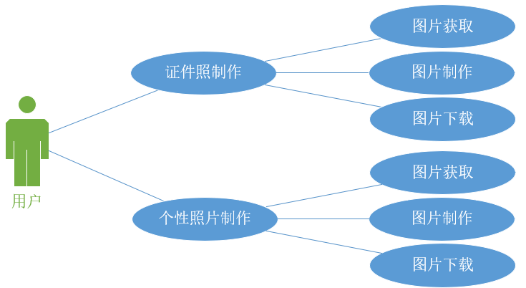
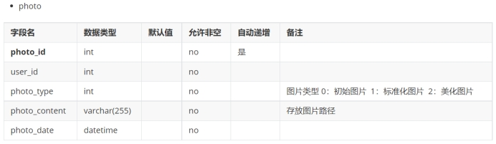
模块设计
功能设计说明
制作照片模块
主要包含三个主要功能：图片获取、图片制作和图片下载。图片获取主要包括本地上传或在线拍摄两种方式。图片制作：证件照制作可以指定尺寸以及更改人像背景；个性照片制作可以自定义背景、人像美颜美妆、添加滤镜和风格迁移。图片下载可以在线下载制作好的证件照和个性照片到本地。
数据结构
Notes:
27fdb139-ded2-439e-82b1-70c7f3106d3f.source.default.zh-Hans

Slide 21
模块设计
详细设计说明
Notes:
27fdb139-ded2-439e-82b1-70c7f3106d3f.source.default.zh-Hans

Slide 22
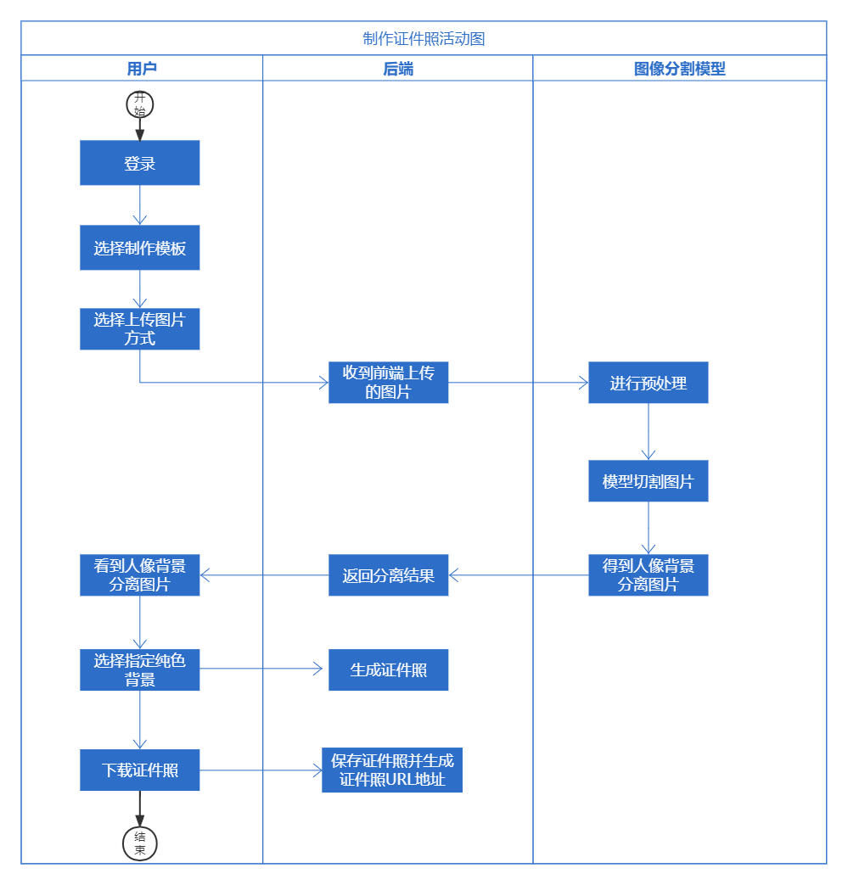
模块设计
业务场景
Notes:
27fdb139-ded2-439e-82b1-70c7f3106d3f.source.default.zh-Hans

Slide 23
模块设计
用户管理模块
本模块中，主要包含3个类
登录类（Login）
注册类（Register）
(3)修改密码类（ChangePassword）
Notes:
27fdb139-ded2-439e-82b1-70c7f3106d3f.source.default.zh-Hans

Slide 24
模块设计
用户管理模块
Notes:
27fdb139-ded2-439e-82b1-70c7f3106d3f.source.default.zh-Hans

Slide 25
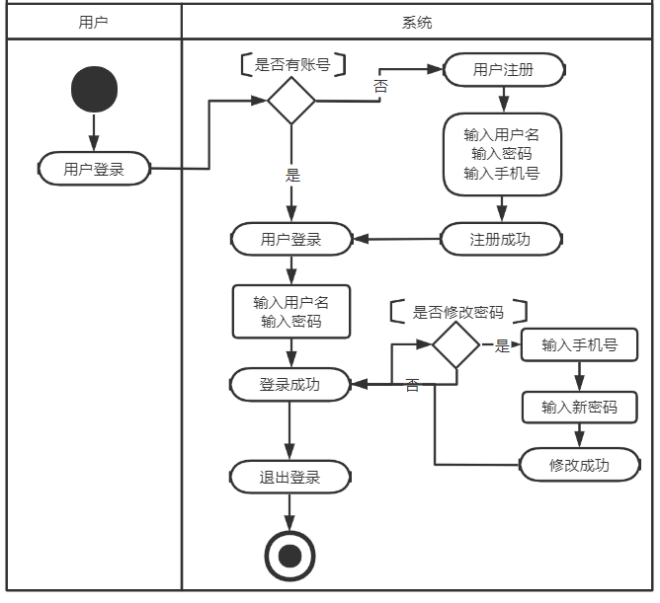
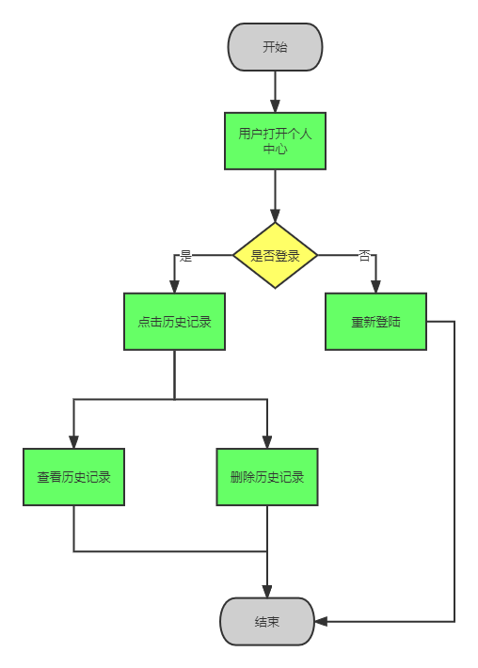
模块设计
业务场景
Notes:
27fdb139-ded2-439e-82b1-70c7f3106d3f.source.default.zh-Hans

Slide 26
模块设计
前端交互模块
前端交互模块不以“类”为单位划分，而是根据“组件”来划分。
本模块中，主要包含12个组件，其中前四个为全局组件，后八个为局部组件
制作页面组件Craft (5)上传图片组件（uploadImage）
主页组件HomePage (6)下载图片组件（downloadImage）
页面头部组件Header (7)画布组件（Canvas）
引导界面组件Help (8)制作菜单组件（Menu）
(9)拍摄组件（TakePhoto）
(10)注册组件（RegisterPage）
(11)用户组件（UserPage）
(12)登录组件（LoginPage）
Notes:
27fdb139-ded2-439e-82b1-70c7f3106d3f.source.default.zh-Hans

Slide 27
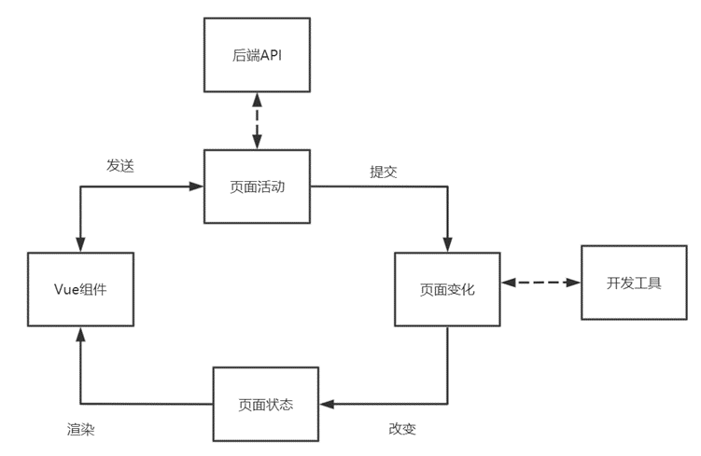
模块设计
前端交互模块
Notes:
27fdb139-ded2-439e-82b1-70c7f3106d3f.source.default.zh-Hans

Slide 28
接口设计
外部接口
接口描述
识别人体的轮廓范围，与背景进行分离，适用于拍照背景替换、照片合成、身体特效等场景。输入正常人像图片，返回分割后的二值结果图、灰度图、透明背景的人像图（png格式）；并输出画面中的人数、人体坐标信息，可基于此对图片进行过滤、筛选，如筛选出大于x人的图片进行特殊处理。
详细接口需求分析
在用户界面方面要求错误信息格式均以弹出提示框的形式出现，硬软件接口方面没有特别的需求，一般用户都可以直接使用。
Notes:
27fdb139-ded2-439e-82b1-70c7f3106d3f.source.default.zh-Hans

Slide 29
接口设计
内部接口
用户登录
用户注册
图像分割
人像美化
参数类型：
用户名 String
用户密码 ：String
返回值类型 ：
Boolean login(String userName, String password);
功能描述 ：用户登录接口实现用户的登录，如果用户名和用户密码可以进行对应，则登录成功，返回true。否则返回false
参数类型：
用户名 String
用户密码 ：String
返回值类型 ：bool
接口定义：
Boolean register(String username, String password);
功能描述 ：用户注册接口实现用户的注册，如果用户名之前没有重复，则注册成功，返回true。否则返回false
参数类型：
图片内容:String
用户名称:String
返回值类型:String
接口定义:
String seg(String img, String userName);
功能描述：接收前端传过来的Base64图片并传到模型进行分割，同时根据用户名进行图片的保存以及添加制作记录，最后返回分割成功的图片
参数类型：
图片内容 String
用户名称 ：String
返回值类型 ：String
接口定义:
String beautify(String img, String userName);
功能描述 ：图片美化实现了将待处理的图片实现美化，完成证件照制作的相关功能。该接口可以将待处理的图片以及处理完成的图片全部保存在服务器中，并且可以将图片元信息保存至数据库中。返回值是处理完成的图片的图片名。
Notes:
27fdb139-ded2-439e-82b1-70c7f3106d3f.source.default.zh-Hans

Slide 30
数据结构说明
用户类
功能：
存放用户信息，实现用户的登录和注册功能，以及针对每个用户的不同图片进行美化和制作的功能
定义：
user_type : 用户类型，用于区分是否为管理员，可以针对不同权限有着不同的操作
user_id : 主键，用于唯一区分不同的用户
user_name: 用户名，用于实现用户的登录和注册功能，和用户密码结合
pwd: 用户密码，用于实现用户的登录和注册功能，和用户名结合
tel ：用户的电话号，方便用户的实名认证，有利于当前网络环境下的良好风气，也便于用户在忘记密码时候方便找回
图片类
功能：
存放图片信息，实现用户的针对个人图片进行的多种美化功能，以及针对每个用户的不同图片的存储功能
定义：
photo_id : 主键，用于唯一区分不同的图片
user_id: 用户类的主键，作为该类的外键，用于查找图片和用户的对应关系
photo_content: 图片内容，存放至数据库中，方便用户的查询
photo_date ：图片的存放日期，方便用户查找相关日期的图片，也有利于用户及时删除老旧的图片
photo_type：图片的类型，是否为原图，还是修改过后的图片，还是美颜过后的图片，方便用户快速的查找相对应类型的图片
Notes:
27fdb139-ded2-439e-82b1-70c7f3106d3f.source.default.zh-Hans

Slide 31
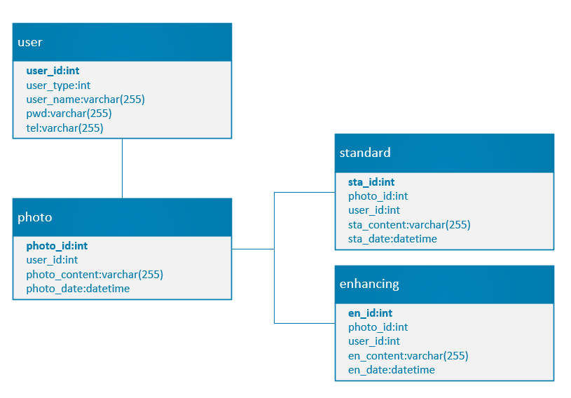
数据库设计
Notes:
27fdb139-ded2-439e-82b1-70c7f3106d3f.source.default.zh-Hans

Slide 32
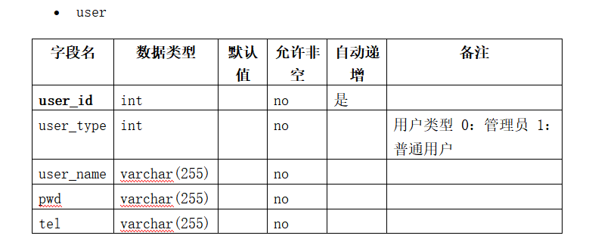
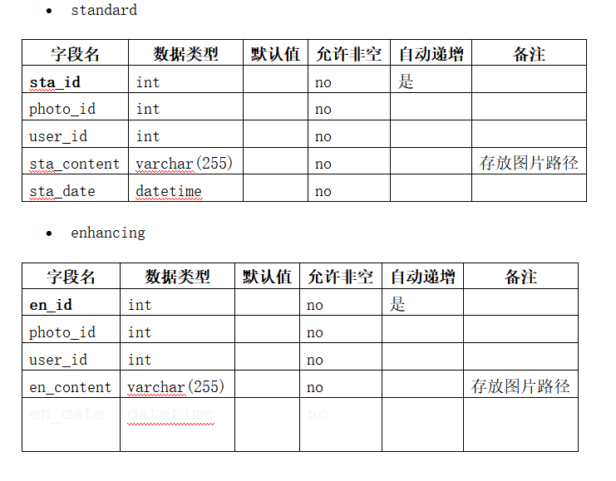
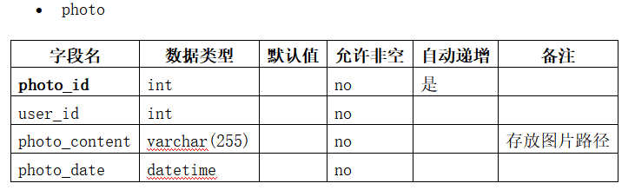
数据库设计
Notes:
27fdb139-ded2-439e-82b1-70c7f3106d3f.source.default.zh-Hans

Slide 33
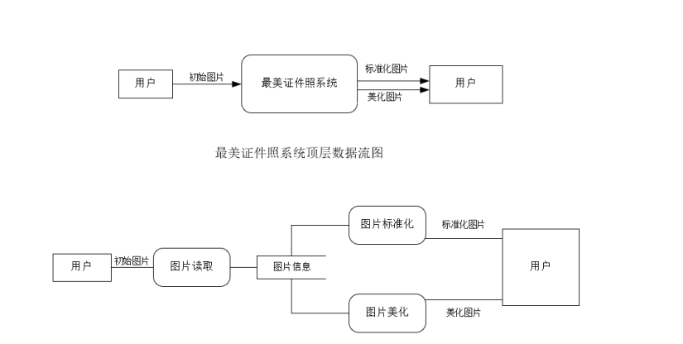
数据库设计
一层数据流图
Notes:
27fdb139-ded2-439e-82b1-70c7f3106d3f.source.default.zh-Hans

Slide 34
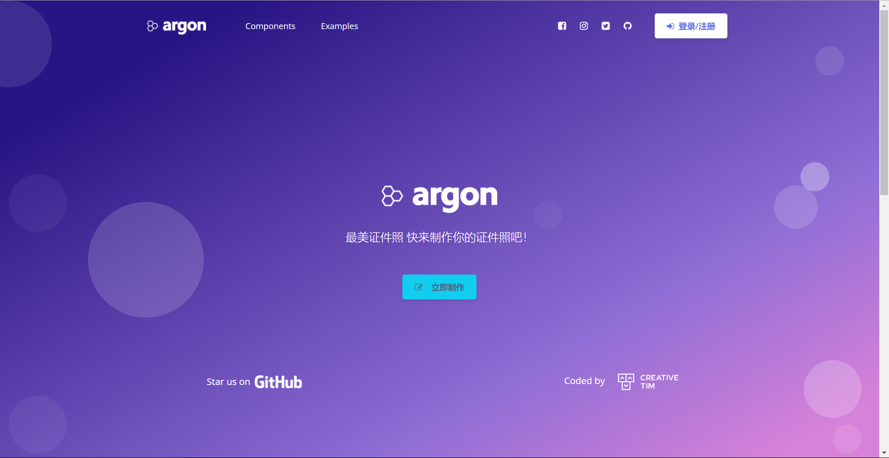
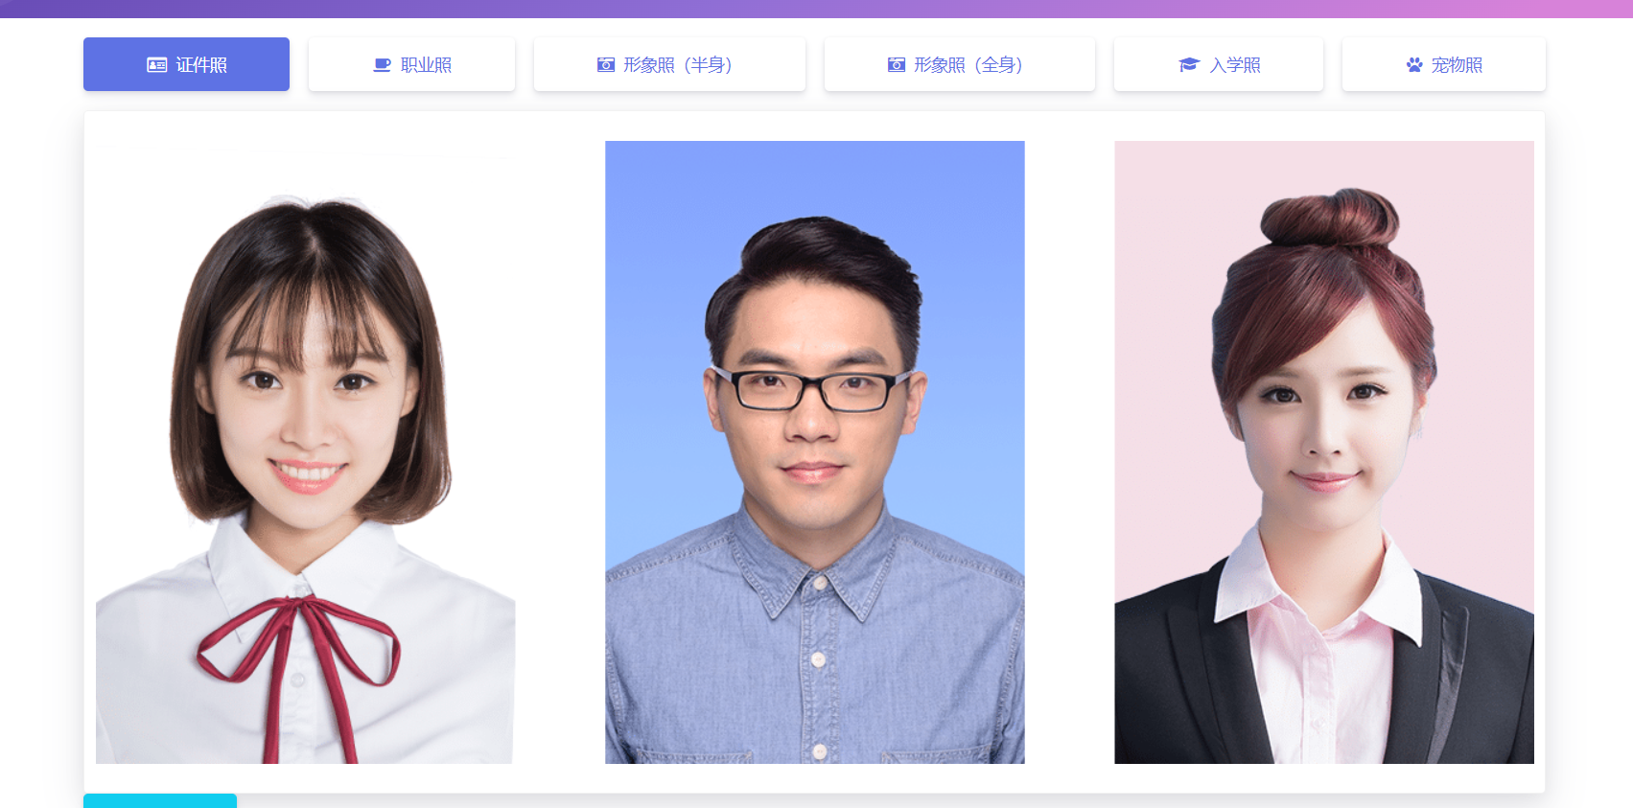
系统界面详细设计
用户界面设计
Notes:
27fdb139-ded2-439e-82b1-70c7f3106d3f.source.default.zh-Hans

Slide 35
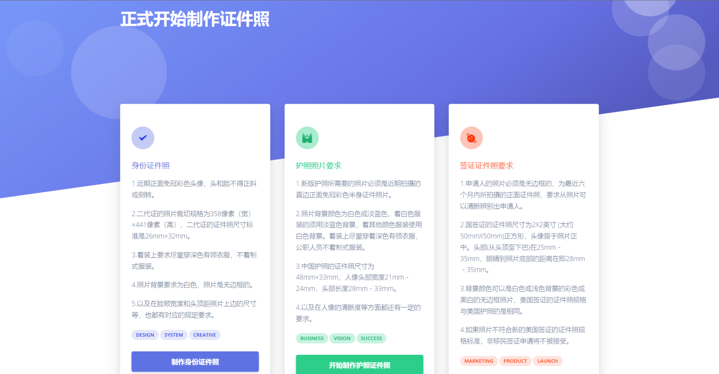
系统界面详细设计
证件照引导用户使用界面设计
Notes:
27fdb139-ded2-439e-82b1-70c7f3106d3f.source.default.zh-Hans

Slide 36
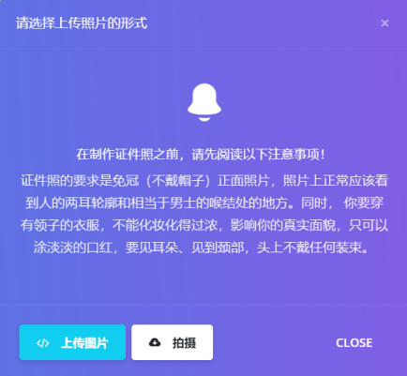
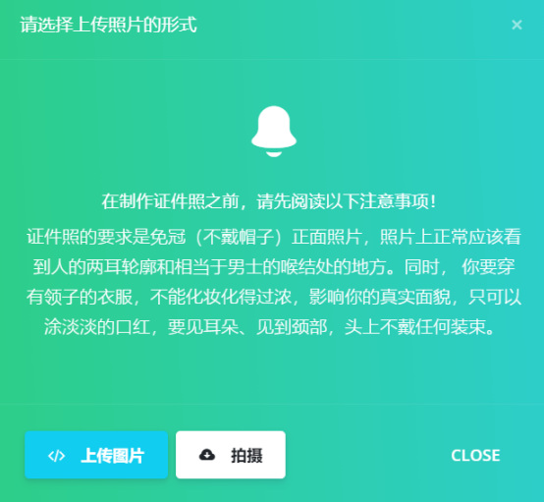
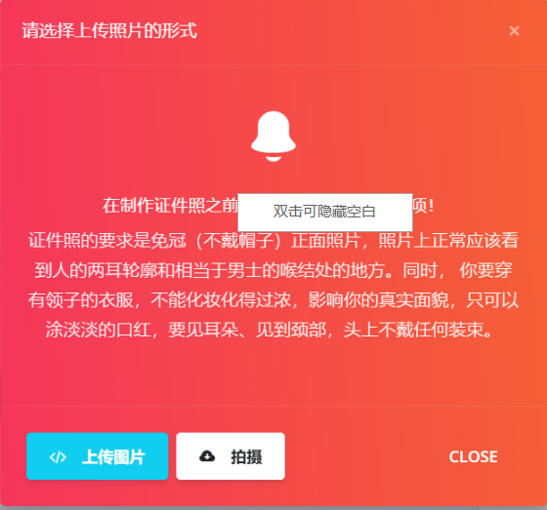
系统界面详细设计
证件照引导用户使用界面设计
Notes:
27fdb139-ded2-439e-82b1-70c7f3106d3f.source.default.zh-Hans

Slide 37
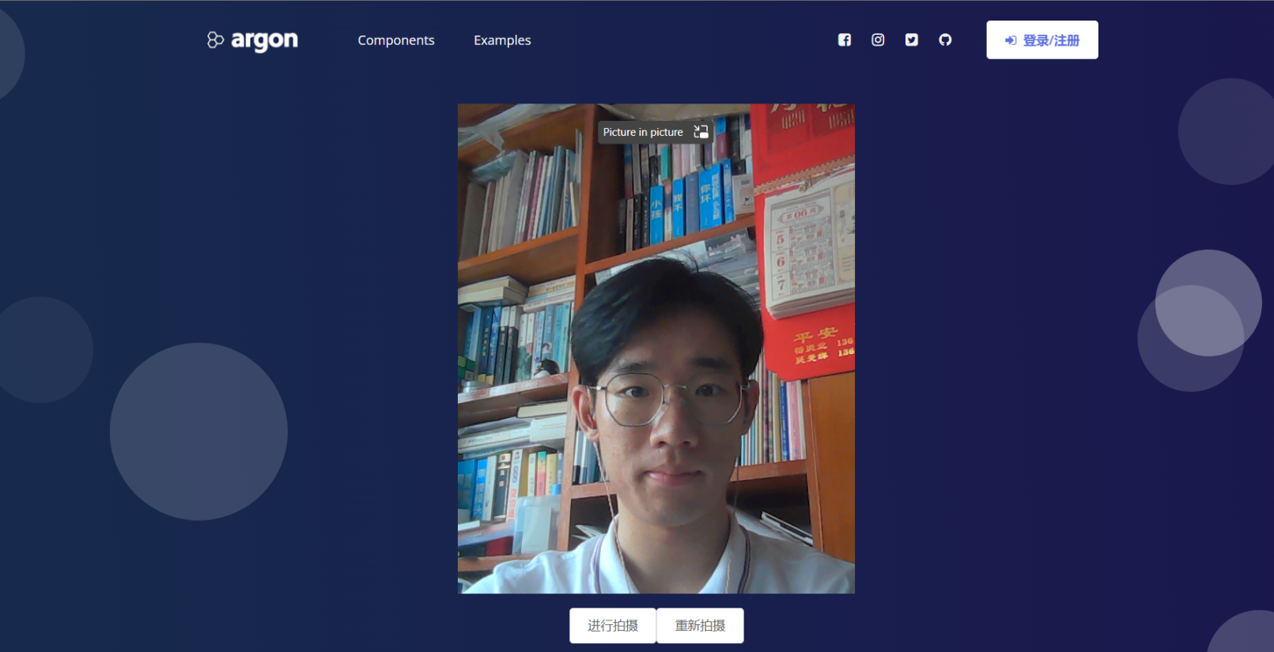
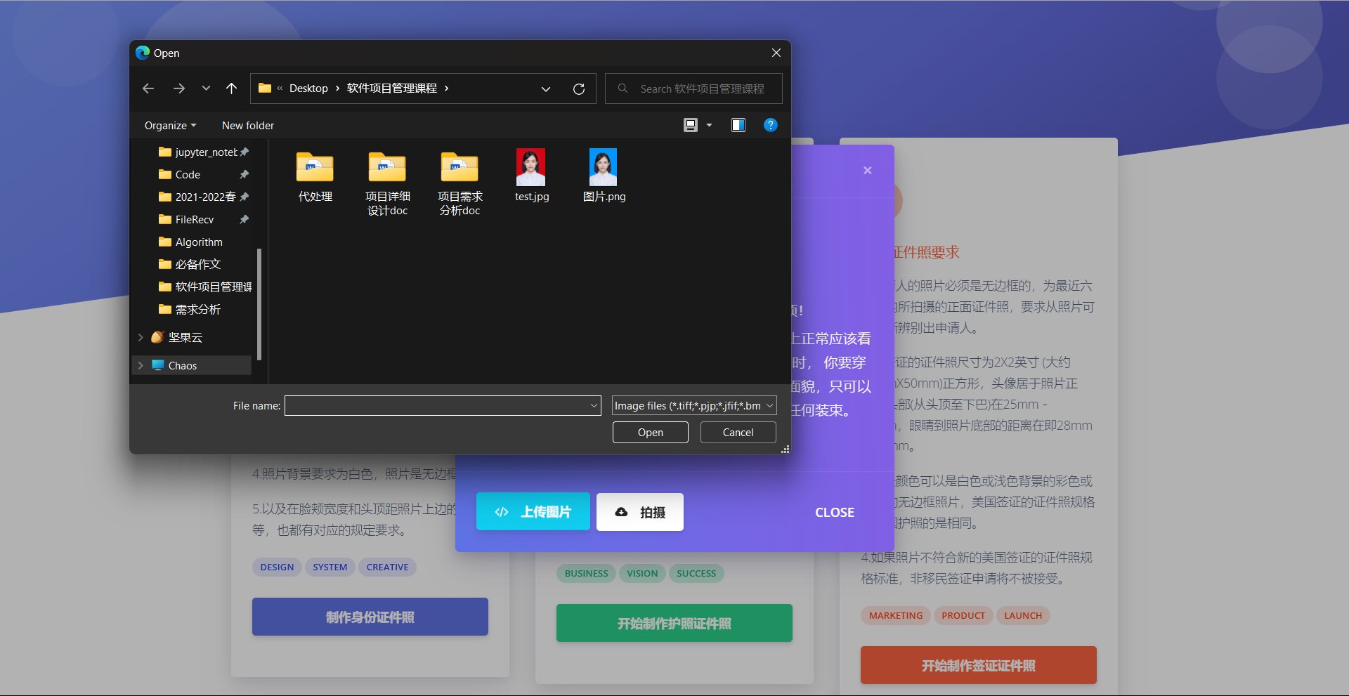
系统界面详细设计
上传照片用户界面设计
Notes:
27fdb139-ded2-439e-82b1-70c7f3106d3f.source.default.zh-Hans

Slide 38
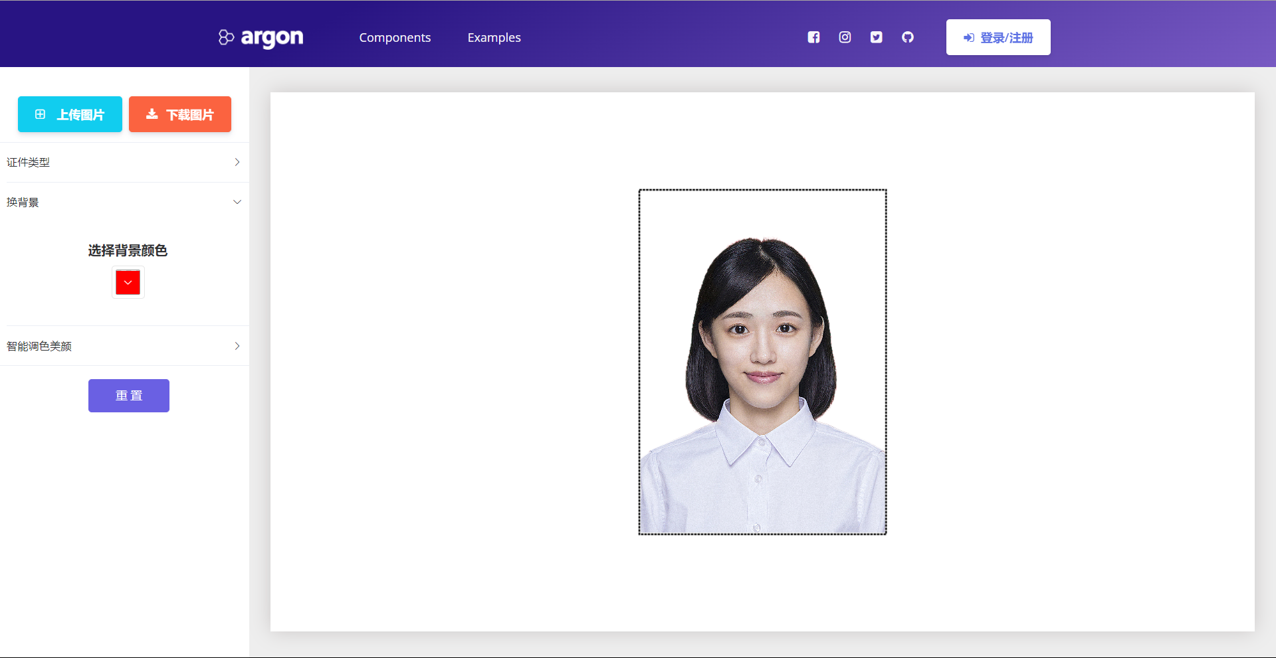
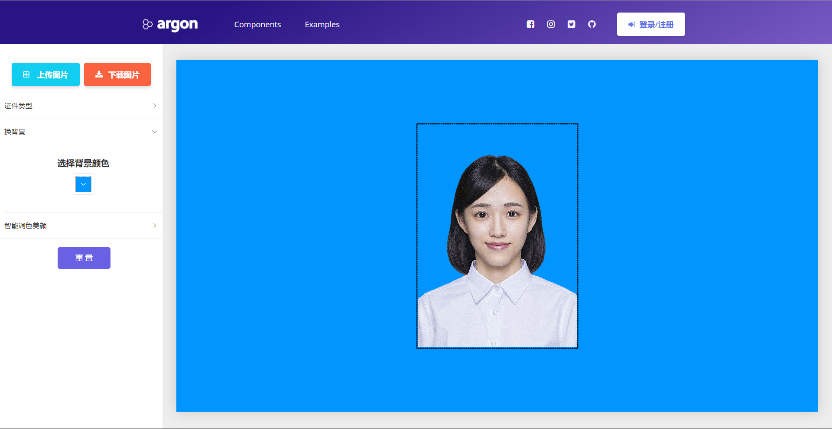
系统界面详细设计
证件照制作界面
Notes:
27fdb139-ded2-439e-82b1-70c7f3106d3f.source.default.zh-Hans

Slide 39
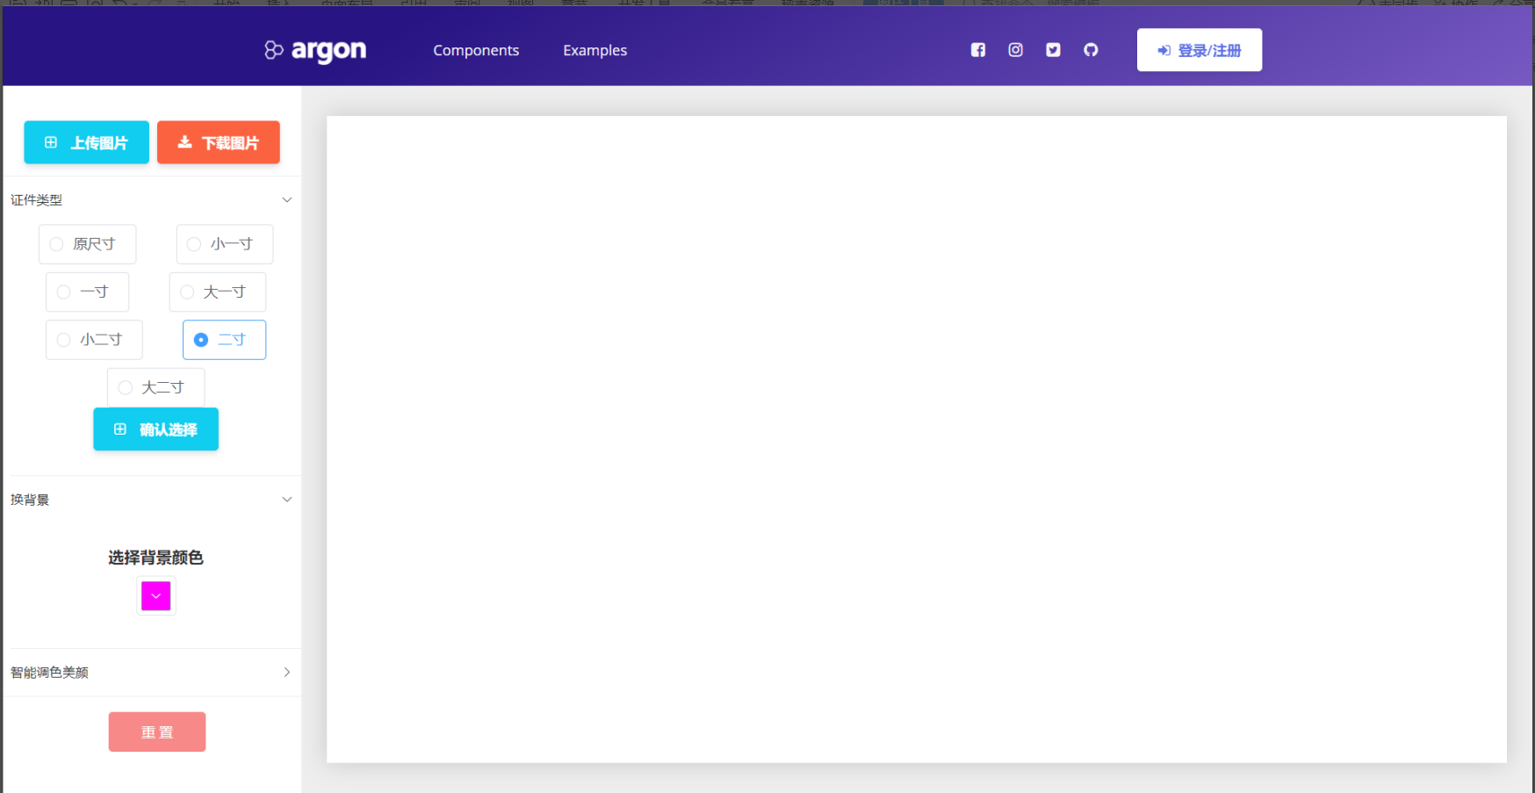
系统界面详细设计
证件照制作界面
Notes:
27fdb139-ded2-439e-82b1-70c7f3106d3f.source.default.zh-Hans

Slide 40
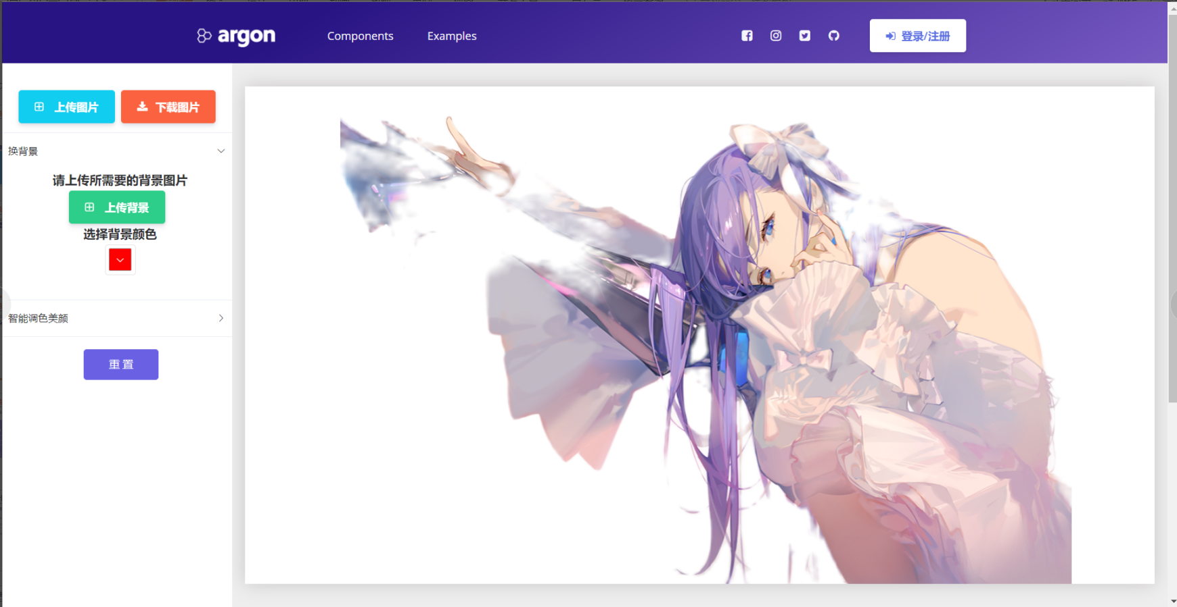
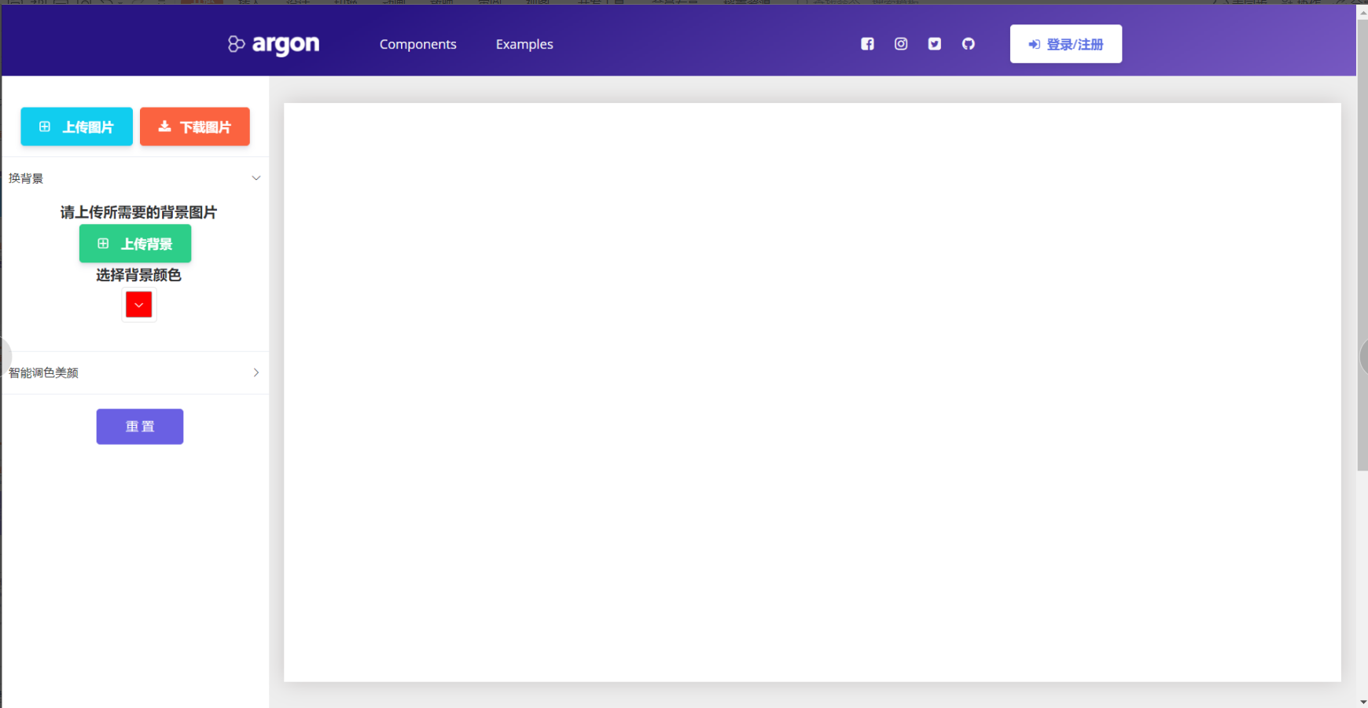
系统界面详细设计
制作个性照片页面
Notes:
27fdb139-ded2-439e-82b1-70c7f3106d3f.source.default.zh-Hans

Slide 41
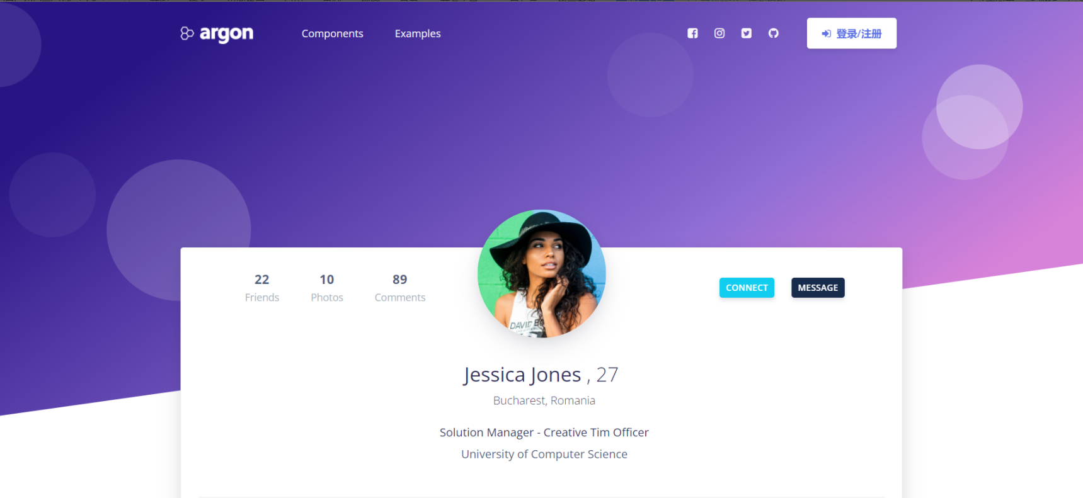
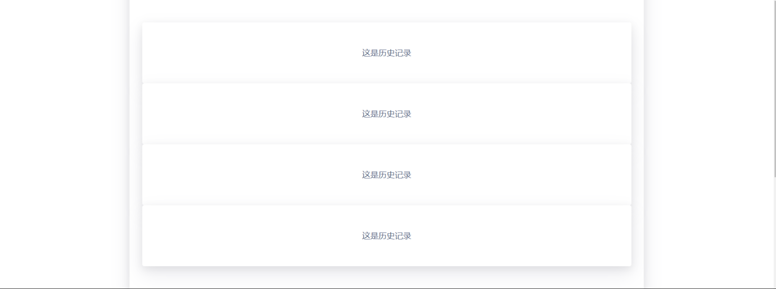
系统界面详细设计
个人信息界面
Notes:
27fdb139-ded2-439e-82b1-70c7f3106d3f.source.default.zh-Hans

Slide 42
系统出错处理设计
错误 | 输出形式 | 描述 | 处理方法
页面请求错误 | 页面形式 | 请求页面时发生错误 | 主要通过刷新页面或重新登录系统来解决问题
网络错误 | 页面形式、日志形式 | 由于网络故障引起的错误 | 维护当前系统状态并联系网络管理员进行网络故障排查
资源加载错误 | 页面形式 | 请求加载不存在或已损坏的资源 | 提示资源不存在或已损坏
数据库连接错误 | 页面形式 | 这类错误主要是数据库设置不正确，或异常引起的 | 取消本次操作，联系管理员对数据库进行检查
输入格式错误 | 页面形式 | 这类错误主要是用户输入不规范造成的 | 我们在尽量减少用户出错的条件的情况下，主要也是通过页面提示信息，提醒用户，然后再次操作
Notes:
27fdb139-ded2-439e-82b1-70c7f3106d3f.source.default.zh-Hans

Slide 43
Thanks
演讲人: 张鸿斌
团队成员：张鸿斌、刘君昊、伍金龙、秦旭坤、闵捷
软件工程项目管理

